Slide 1
Node-RED节点拓展
—— 软件综合实验 I组
SY1906416 暴明坤 SY1906113 胡俊涛
SY1906118 叶柏威 BY1906051 夏欣怡
BY1906028 刘子渊 SY1906305 张雨濛

Slide 2
目录
项目简介
项目选择依据
项目目标和工作范围
人员组成与分工
整体计划

Slide 3
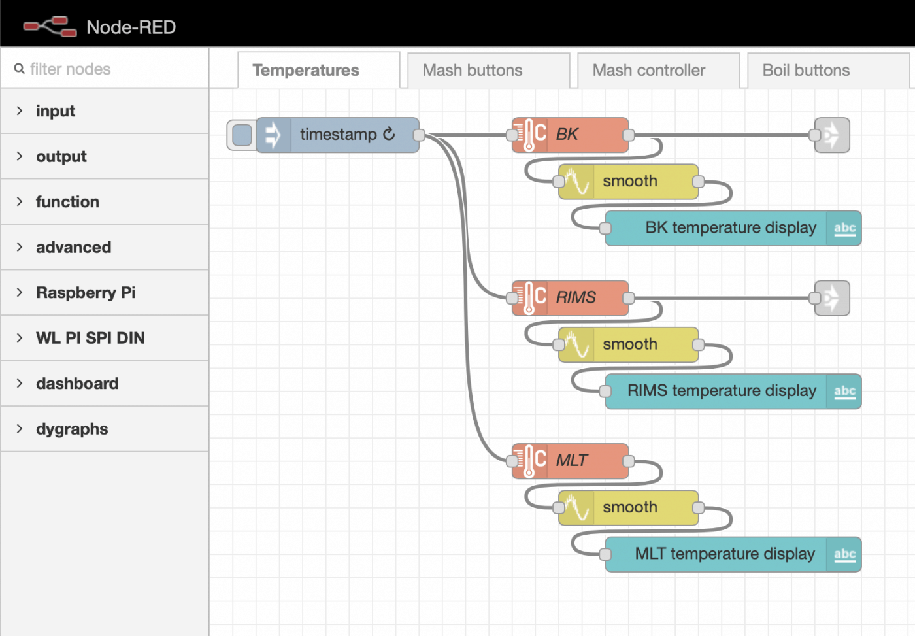

Node-RED项目简介
Node-RED是一款事件驱动流程(event-driven workflow)工具
通过拖拽连接节点编辑流程(low-code programming)
事件触发流程的执行，例如HTTP请求、GPIO信号等
良好的框架设计和可扩展性，繁荣的workshop社区，可以安装他人编写的节点和流程
多平台兼容，从云端到树莓派，IoT场景中广泛使用
https://nodered.org

Slide 4
目录
项目简介
项目选择依据
项目目标和工作范围
人员组成与分工
整体计划

Slide 5
项目选择依据
项目上手难度
JavaScript为主语言，和全体成员技术栈相符
前端为无框架的纯JS，后端为Node.js常用的express框架
运行硬件要求低，可以通过npm、Docker等快捷安装
项目框架结构
有清晰的前后端结构，模块化程度高，编码风格良好
有内建的测试工具和机制
项目可拓展性
节点模块可热插拔，可改进已有的节点或编写新的节点
通过对项目本身模块的改进提供新的运行机制

Slide 6
目录
项目简介
项目选择依据
项目目标和工作范围
微信公众号的API封装(node)
基于实时股票API封装(node)
日志记录功能(node)
基于node-red的CI系统拓展(node)
基于爬虫的网页监控拓展(node)
自动拉取模型的机器模型Serving框架的封装拓展(node)
人员组成与分工
整体计划

Slide 7
实验项目 – 目标和工作范围
微信公众号的API封装
可以实现微信公众号和物联网设备的互联
基于搜狐财经等实时股票API的股票监控节点
实现股票的价格,交易量等监控或告警等
用于持久化记录的日志读写节点
和以上两个节点配合，可以用来开发仪表盘类的应用

Slide 8
实验项目 – 目标和工作范围
基于node-red的CI系统拓展
实现一个通用的CI系统拓展，实现监控github代码仓库提交，拉取代码在另一机器上做持续集成测试
基于爬虫的网页监控拓展
实现一个通用的基于爬虫的网页监控框架拓展，用来监控网页（例如从小说网站上拉取文章，监控商品价格等）
自动拉取模型的机器模型Serving框架的封装拓展
实现一个通用的自动拉取训练完的模型到生产机器上运行Serving服务的模块拓展

Slide 9


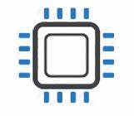
实验项目 – 微信公众号的API封装(node)
node-red本身提供了twitter API,但没有提供国内的社交媒体的接口
微信公众号是一种国内比较常见的，使用较为便利的社交媒体。同时具有一定的推送功能
通过提供微信公众号的封装功能。我们可以提供低代码开发基于物联网的微信公众号应用

Slide 10

实验项目 – 基于实时股票API封装(node)
利用国内的开放的实时股票API
开发一种较为简单的股票监控系统，提供一种低代码的股票监测方案。

Slide 11
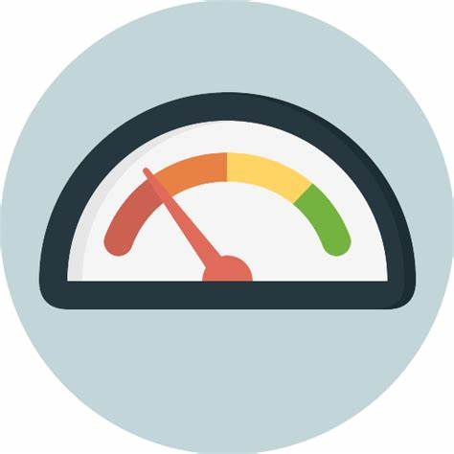
实验项目 – 日志记录功能(node)
在基于流的系统中开发日志记录功能，方便进行历史数据的查询
可以考虑提供导出为excel等文件的功能，方便进行下载
配合其他的API，可以开发仪表盘类的应用
历史记录
消息
Excel文件
消息

Slide 12
实验项目 – 基于node-red的CI系统拓展(node)
利用github提供的API，在代码仓库发生提交请求（commit，pull requests等）时拉取代码到指定机器上做持续集成测试
提供一种低代码的配置CI系统方案

Slide 13
实验项目 – 基于爬虫的网页监控拓展(node)
开发者在使用node时可能需要利用网络爬虫获取一些信息（例如从小说网站上拉取文章，监控商品价格等）
实现一个通用的基于爬虫的网页监控框架拓展，用来获取网页信息

Slide 14
实验项目 – 自动拉取模型的机器模型Serving框架的封装拓展(node)
在机器学习开发中，从模型训练完成部署到生产机器，通常不太容易
基于TensorFlow/Serving实现一个通用的自动拉取训练完的模型到生产机器上运行Serving服务的模块拓展

Slide 15
目录
项目简介
项目选择依据
项目目标和工作范围
人员组成与分工
整体计划

Slide 16
人员组成与分工
SY1906416 暴明坤
SY1906113 胡俊涛
SY1906118 叶柏威
BY1906051 夏欣怡
BY1906028 刘子渊
SY1906305 张雨濛

Slide 17
人员组成与分工
姓名 | 分工
暴明坤 | Coding, 测试, 项目进度管理, 日志记录功能的拓展(node)
胡俊涛 | Coding, 测试,
叶柏威 | Coding, 测试, 基于node-red 做 CI系统的拓展（node）
夏欣怡 | Coding, 测试,
张雨濛 | Coding, 测试, 会议记录
刘子渊 | Coding, 测试

Slide 18
目录
项目简介
项目选择依据
项目目标和工作范围
人员组成与分工
整体计划

Slide 19
整体计划
主要工作 | 周数 | 日期
进行实验准备，确定项目目标、计划及人员分工等 | 第2周 | 2020.03.06-2020.03.12
软件需求分析 | 第3-4周 | 2020.03.13-2020.03.26
软件需求评审、复审 | 第5-6周 | 2020.03.27-2020.04.09
软件项目管理、配置管理及追踪与分析 | 第7周 | 2020.04.10-2020.04.16
软件产品设计与实现 | 第8-10周 | 2020.04.17-2020.05.07
- 微信公众号的API封装 - 基于实时股票API的封装 - 日志记录 | 第8周 | 2020.04.17-2020.04.23
- CI系统 - 基于爬虫的网页监控 - 自动拉取模型的机器学习Serving框架的封装 | 第9-10周 | 2020.04.24-2020.05.07
软件测试需求分析 | 第11周 | 2020.05.08-2020.05.14
软件测试评审、复审 | 第12-13周 | 2020.05.15-2020.05.28
软件测试演示及测评 | 第14周 | 2020.05.29-2020.06.04
软件项目管理、配置管理及分析与总结 | 第15-16周 | 2020.06.05-2020.06.18

Slide 20
Thanks!

